Slide 1
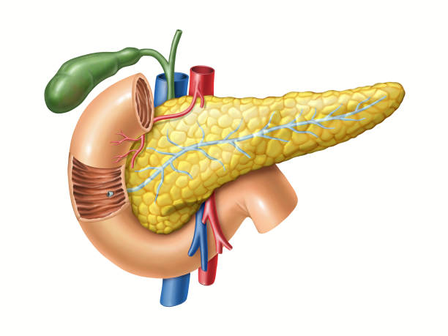
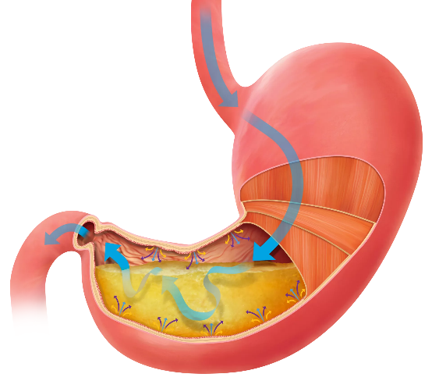
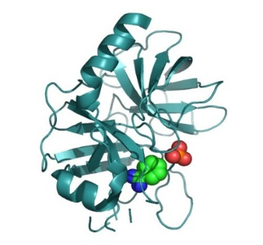
Univerzitet u Beogradu
Fakultet veterinarske medicine
Katedra za fiziologiju i biohemiju
Vežba VII
Ispitivanje uslova za aktivaciju i delovanje pepsina
Ispitivanje uslova za aktivaciju i delovanje tripsina
Ispitivanje uslova za aktivaciju i delovanje pankreasne amilaze

Slide 2
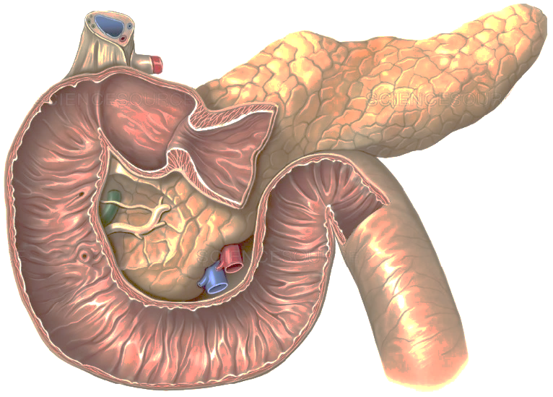
Ključna pitanja i zadaci
Zadaci
Ispitivanje delovanja pepsina
Zaključak (objašnjenje reakcija u epruvetama)
Obavezan rezultat u svesci!
Ispitivanje delovanja tripsina
Zaključak (objašnjenje reakcija u epruvetama)
Obavezan rezultat u svesci!
Ispitivanje delovanja pankreasne amilaze
Zaključak (objašnjenje reakcija u epruvetama)
Obavezan rezultat u svesci!
Enzimi želudačnog soka
Enzimi pankreasa
Pepsin - aktivacija?
Tripsin – aktivacija?
Pepsin – način delovanja?
Tripsin – optimalni uslovi za delovanje?
Pepsin – optimalni uslovi za delovanje, otpornost?
Pankreasna amilaza?

Slide 3
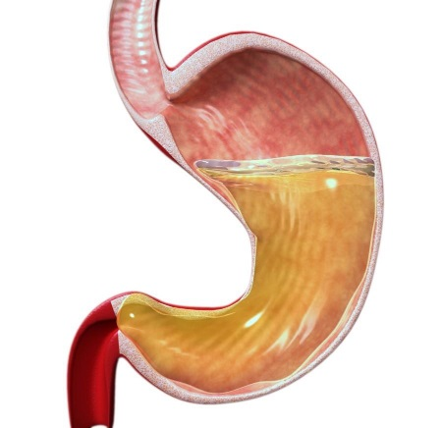
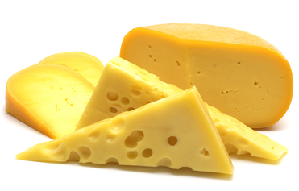
Enzimi želudačnog soka
Pepsin
Lab ferment
Želudačna lipaza
Lab ferment (himozin)
Stvara se u sirištu preživara kod mladih jedinki
Optimalan pH je 5 – 6
Ca++
Kazein mleka
Lab ferment
Parakazein
Ca-parakazeinat (sir)
Želudačna lipaza
Razlaže emulgovane masti mleka kod mladih životinja
Manje značajna od pankreasne lipaze

Slide 4
Pepsin
Neaktivan oblik (proenzim) pepsina je pepsinogen
H+
H⁺(HCl)
Pepsinogen
Pepsin
Pepsin
Pepsinogen
Cepa peptidni lanac po sredini
Peptid
Peptid
Spada u grupu hidrolaza
Endopeptidaza (prema mestu delovanja na peptide)
Razlaže potporne proteine vezivno-tkivnih opni (kolagene i elastine)

Slide 5
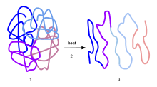
Pepsin
0
1
Optimalan pH je 1,5 – 2 (2,5)
2
3
Kiselo
4
5
6
7
Neutralno
8
9
Pepsin se denaturiše u baznoj sredini
10
11
Bazno
12
13
14

Slide 6
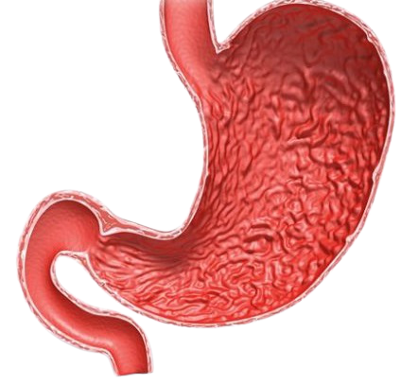
Priprema ekstrakta
Kiseli ekstrakt (KE)
P
Isitnjena sluzokoža želuca svinje se homogenizuje u rastvoru HCl.
Neutralisani ekstrakt (NE)
P
Kiselom ekstraktu se dodaje Na₂CO₃ do pH 7.
Alkalizovani ekstrakt (AE)
P
Kiselom ekstraktu se dodaje Na₂CO₃ u višku dok pH ne postane bazan.
Bazni ekstrakt (BE)
PG
Isitnjena sluzokoža želuca svinje se homogenizuje u rastvoru Na₂CO₃.

Slide 7
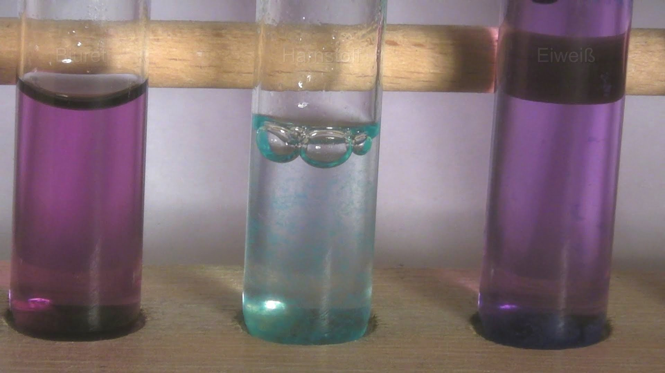
Supstrat
koagulisano belance
proteini su nerastvorljivi
nema peptida u rastvoru
delovanjem enzima
peptidi u rastvoru

Slide 8
Ispitivanje delovanja pepsina
U sve epruvete sipati po 5 mL HCl.
3 – 4 kapi KE
+
2 – 3 kockike koag. belanca
3 – 4 kapi NE
+
2 – 3 kockike koag. belanca
3 – 4 kapi AE
+
2 – 3 kockike koag. belanca
3 – 4 kapi BE
+
2 – 3 kockike koag. belanca
1
2
3
4
X
PG
P
P
P
P
+
+
-
+
Biuretska proba (2 mL 1,25 M NaOH i nekoliko kapi 0,01 M CuSO4)
Inkubacija: vodeno kupatilo – 37 °C/20 minuta.

Slide 9
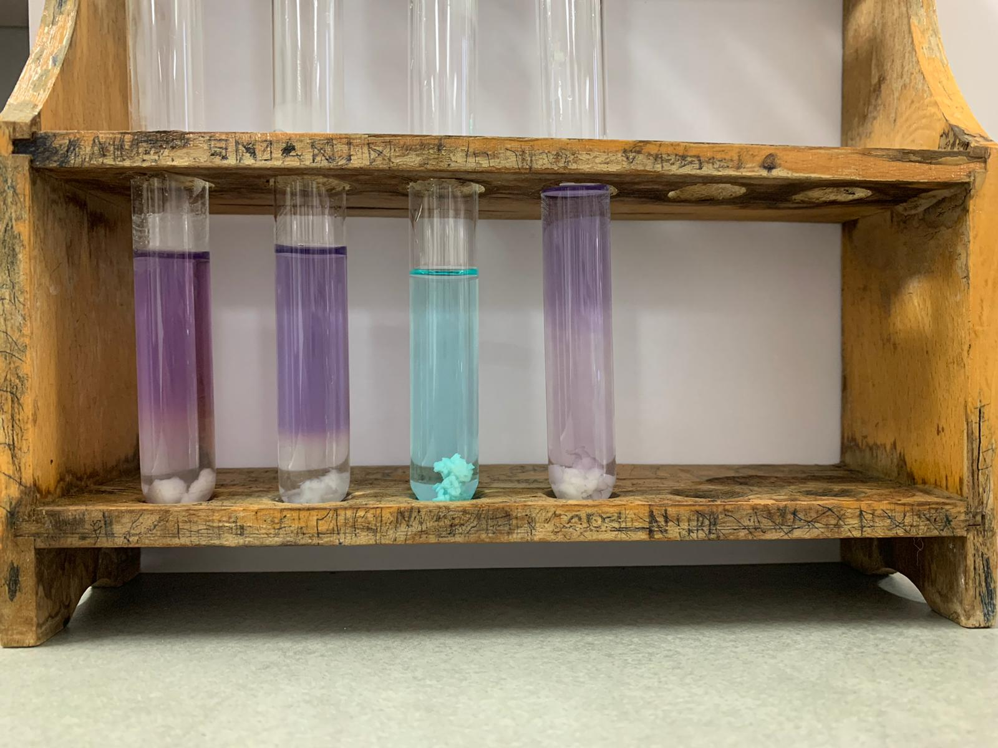
Ispitivanje delovanja pepsina

Slide 10
Pankreasni sok
Proizvod lučenja egzokrinog dela pankreasa
Neorganski sastojci (voda, NaHCO3)
Organski sastojci (enzimi)
Bezbojna, prozirna, sluzava tečnost alkalne elektrohemijske reakcije (pH – 8)
Glavni proteolitički enzimi pankreasa su tripsin i himotripsin

Slide 11
Tripsin
Razlaže proteine do nižih peptida
Optimalan pH od 7,5 – 9,0
Duodenum
Pankreas
Tripsin
Crevni enzim enterokinaza aktivira neaktivni tripsinogen u tripsin!
Enterokinaza
Tripsinogen

Slide 12
Ispitivanje delovanja tripsina
5 mL Na2CO3
+
4 kapi PE i CE
+
belance
5 mL Na2CO3
+
4 kapi PE
+
belance
5 mL Na2CO3
+
4 kapi CE
+
belance
5 mL Na2CO3
4 kapi p.PE i CE
+
belance
5 mL HCl
+
4 kapi PE i CE
+
belance
1
2
3
4
5
PE – ekstrakt pankreasa
CE – ekstrakt crevne sluzokože
p.PE – prokuvani ekstrakt pankreasa
+
-
-
-
-
Biuretska proba (2 mL 1,25 M NaOH i nekoliko kapi 0,01 M CuSO4)
Inkubacija: vodeno kupatilo – 37 °C/20 minuta.

Slide 13
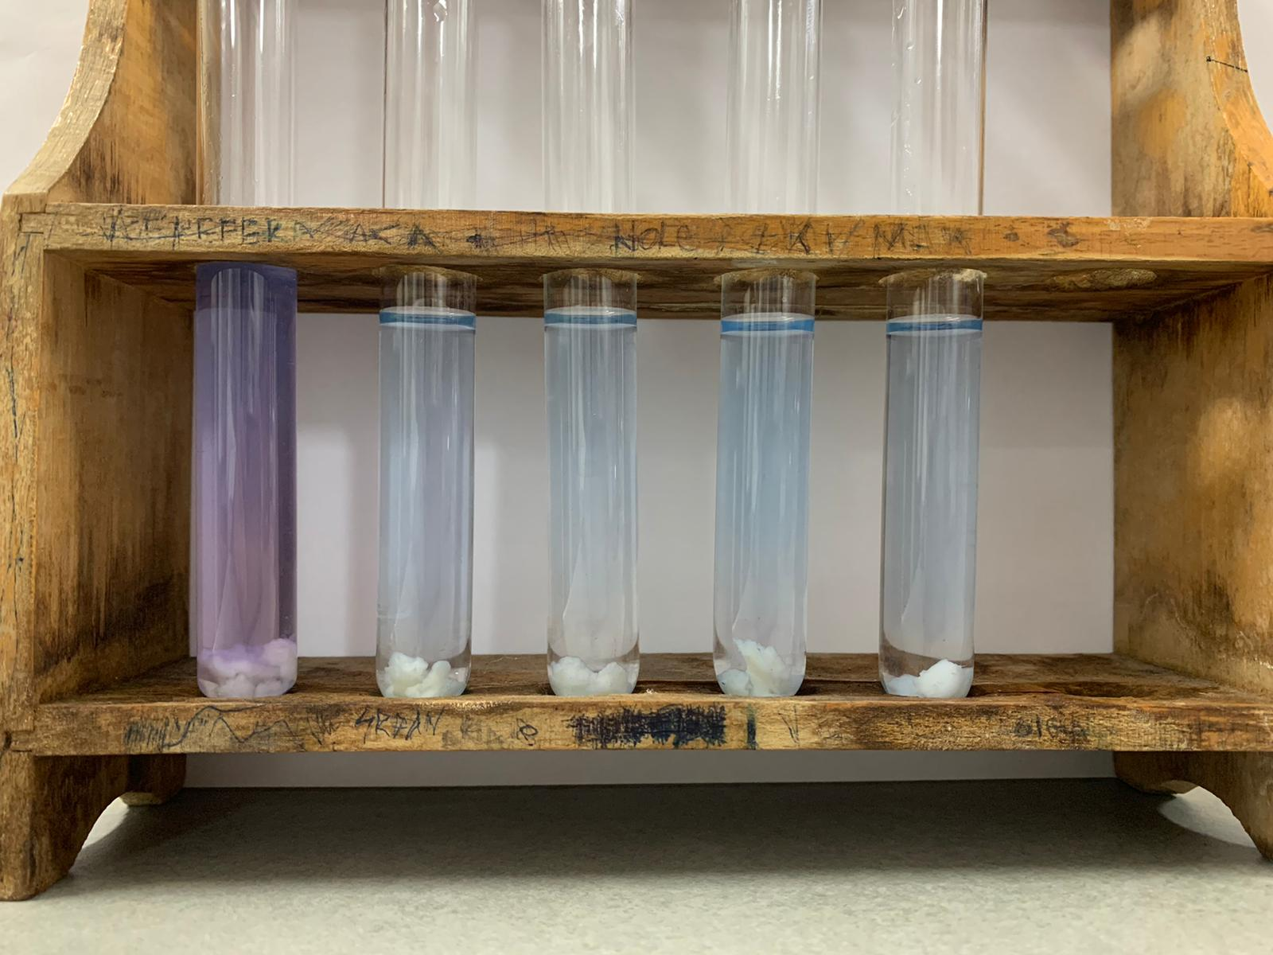
Ispitivanje delovanja tripsina

Slide 14
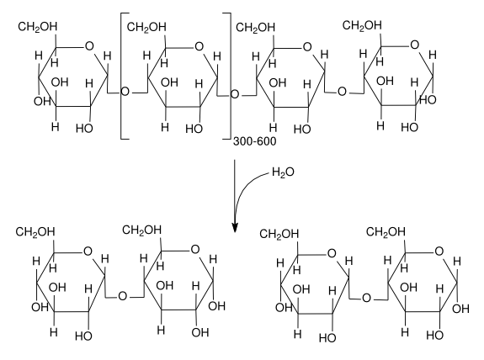
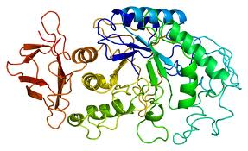
Pankreasna amilaza
Spada u grupu enzima hidrolaza
Razlaže skrob do maltoze
Optimalan pH je 5,5 – 6,7
Amilaza

Slide 15
Ispitivanje delovanja pankreasne amilaze
4 mL skroba
+
PE
4 mL skroba
+
p. PE
1
2
PE – ekstrakt pankreasa
CE – ekstrakt crevne sluzokože
p.PE – prokuvani ekstrakt pankreasa
+
-
Inkubacija: vodeno kupatilo – 37 °C/20 minuta.
Felingova proba

Slide 16
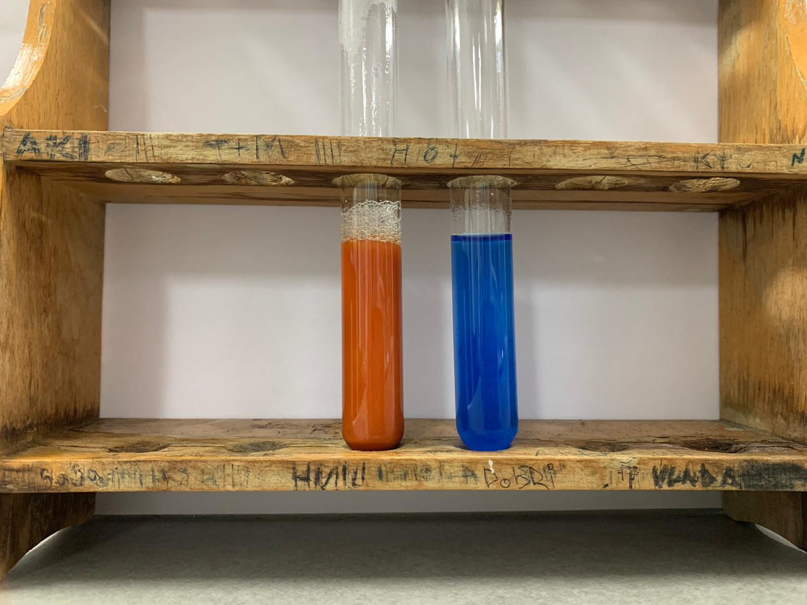
Ispitivanje delovanja pankreasne amilaze

Slide 17
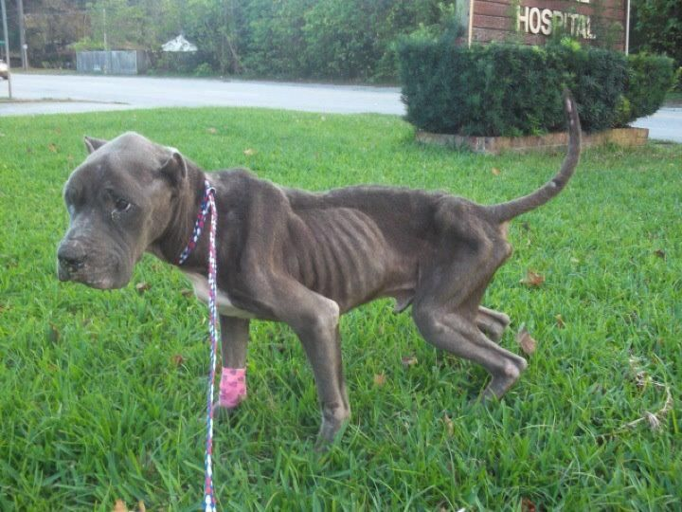
Klinički značaj
Sindrom maldigestije i malapsorpcije

Slide 18
Ključna pitanja i zadaci
Zadaci
Ispitivanje delovanja pepsina
Zaključak (objašnjenje reakcija u epruvetama)
Obavezan rezultat u svesci!
Ispitivanje delovanja tripsina
Zaključak (objašnjenje reakcija u epruvetama)
Obavezan rezultat u svesci!
Ispitivanje delovanja pankreasne amilaze
Zaključak (objašnjenje reakcija u epruvetama)
Obavezan rezultat u svesci!
Enzimi želudačnog soka
Enzimi pankreasa
Pepsin - aktivacija?
Tripsin – aktivacija?
Pepsin – način delovanja?
Tripsin – optimalni uslovi za delovanje?
Pepsin – optimalni uslovi za delovanje, otpornost?
Pankreasna amilaza?

Slide 19
Hvala na pažnji!

